Slide 1
汇总层模型设计总结 2017.01.19

Slide 2

议题
汇总层模型设计概述
汇总层模型设计流程
汇总层模型设计成果

Slide 3
术语
术语 | 描述
维度建模 | Kimball首先提出的建模方式，按照事实表，维度表来构建数据仓库或数据集市。用部分数据冗余换取查询的效率。
业务过程 | 一系列的操作型活动。例如营销过程、交易过程等。
维度 | 用于描述度量的上下文，例如交易发生地点、时间、费用项目、业务类别等；维度也是数据分析的窗口，被称为数据仓库的“灵魂”。
度量 | 用于评价业务状况的数值型数据，是构成事实表模型的列/字段，又可称为“事实”。例如交易金额、交易笔数等。
分析对象 | 组织经营过程中涉及的关键实体。在华为消费者BG云服务的范围内有用户、设备和业务三大对象。从广义的维度定义来说，分析对象也是维度，但用户、设备和业务这三个维度是最频繁的分析对象，是企业的一致维度，对分析和数据来说都非常重要，因此单独列出来称为分析对象。
业务分类 | 各行业中需要处理的事务，在华为消费者BG云服务的范围内特指华为账号、应用市场、营销、联盟等业务分类

Slide 4
汇总层模型-存放公共需求汇总信息，避免重复加工、存储，提升数据一致性
CDM
DWD
数据架构
ODS
ADS
DWS
定义
原则
功能/目标
关键词
统一需求管理，避免重复开发。
总体指导。应用的开发应遵循相应的规范。
把临时需求与稳定的需求区分开。
面向业务需求，从DWD与DWS组织加工数据。
提供业务友好性。不同业务需求，使用不同业务语义。
提供工具友好性。数据组织与存放重视性能。
数据集市
指标
维度
ADS
对外提供数据服务
有稳定的业务识别规则。
数据定义和业务定义没有二义性。
非个性化需求。
必须是明细粒度的数据。
提取业务规则一致的公共需求，避免输出结果不一致。
避免重复加工、存储。
分析对象
业务流程
维度、度量
DWS
存放满足公共需求的、汇总的信息
不针对特定的应用需求设计。
保存企业唯一准确数据版本。
记录数据的变化历史。
数据稳定。
向DWS、ADS提供数据
整合业务源数据
主题域
实体
关系
DWD
面向主题组织管理数据，保存最细粒度与历史数据。
数据结构不应改变，不应转换，以便审计；
当需要源表/文件的一个或多个字段时，抽取加载该表全部字段；
避免在ETL过程中直接修改加载的数据；
ODS的数据装载同步源系统变更；
收集缓存源系统数据；
保留历史源数据；
对多结构、非结构化数据进行结构化处理；
按需对加密字段解密处理；
ODS
临时数据区，收集缓存源系统加载进来的数据
业务系统
Notes:
DWD 只有ETL才能进行增量数据插入和少量更新。

Slide 5
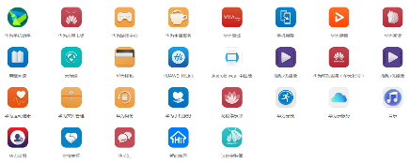
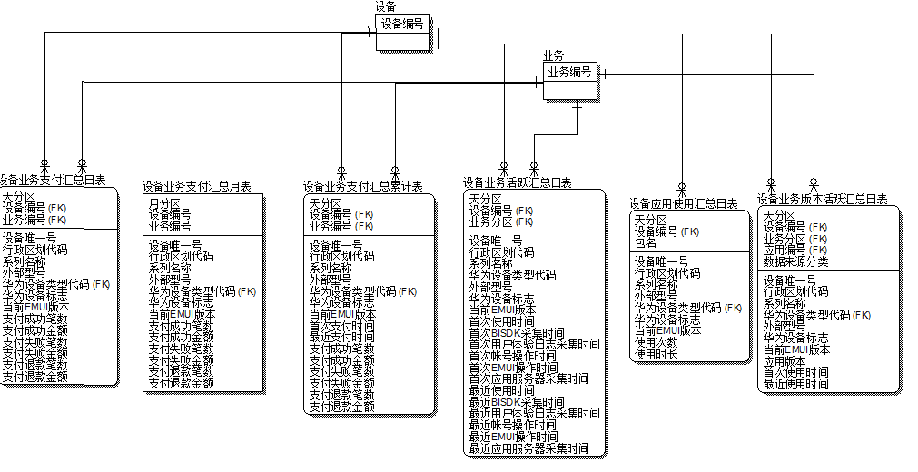
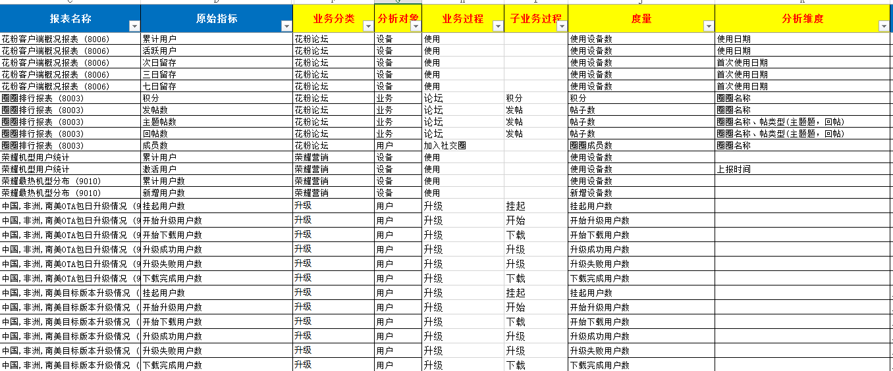
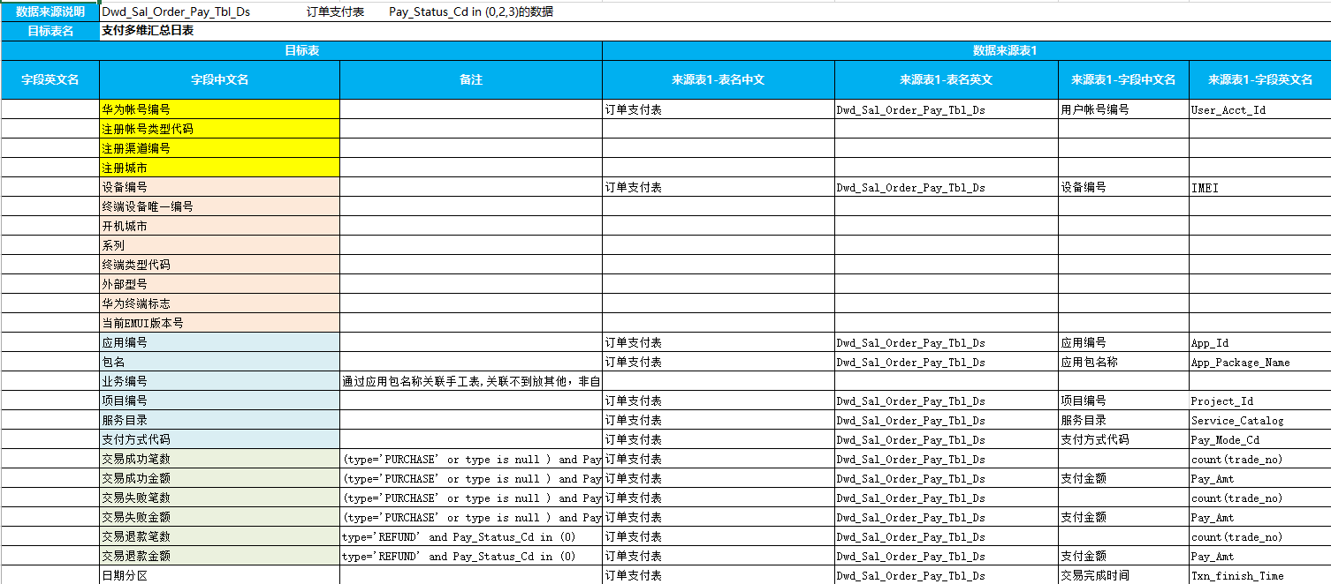
汇总层模型设计通常采用维度建模方法
维度建模（dimensional modeling）是Kimball首先提出的建模方式，按照事实表，维度表来构建数据仓库或数据集市。用部分数据冗余换取查询的效率。其优点是：针对大表查询性能好；容易理解。
输入：设计依据
处理：汇总模型设计
输出：汇总模型
内容：汇总模型、映射关系
(1) 企业业务框架
4-数据映射
1-需求分析
汇总设计过程
(2) 需求分析
3-模型设计
2-数据分析
汇总设计考虑要点
共用
各业务共同的需求，非个性化需求
(3) DWD数据现状
易用
模型容易理解，方便使用
性能
冗余常用维度，减少关联

Slide 6
汇总层模型设计围绕分析对象、业务分类及业务过程三个维度展开
分析对象：组织经营过程中涉及的关键实体，通过需求分析，华为的分析对象有用户、设备和业务。
业务分类：组织经营的业务的形态分类。
业务过程：组织完成的操作型活动，模型设计即是为评估业务过程提供可测量的指标。通过梳理各业务的业务过程，提炼各业务公共的业务过程，设计汇总层模型。
1
用户
设备
业务
3
注册
登陆
预装
销售
使用
提交申请
上线发布
统一账号
使用
支付
发货
激活
应用市场
业务操作
业务操作
展示
搜索
浏览
下载
评论
推荐
2
游戏
业务操作
业务操作
请求
展示
点击
浏览
其他
……

Slide 7
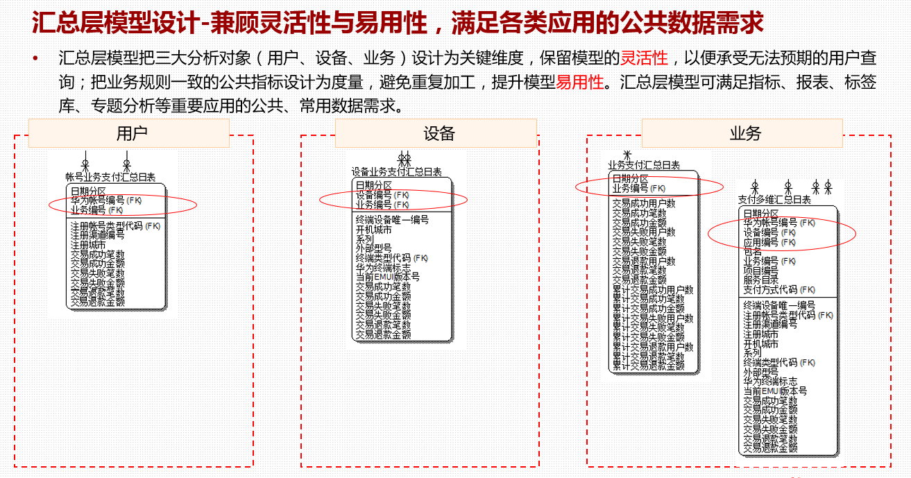
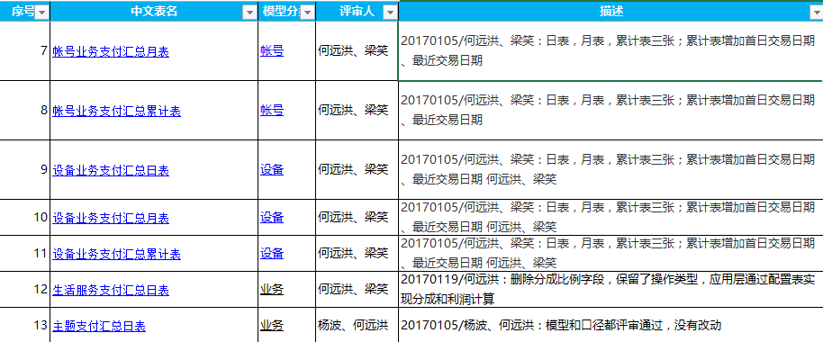
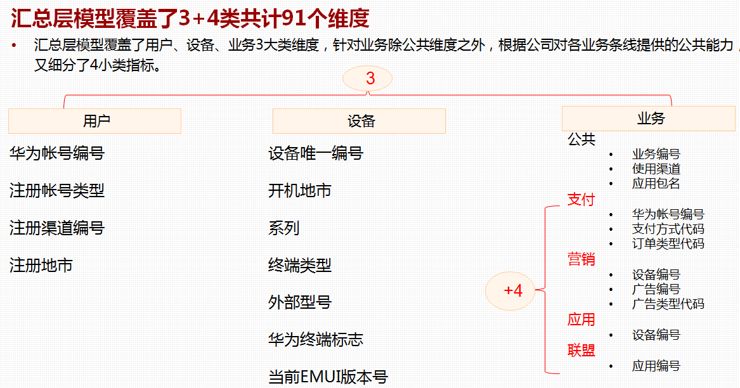
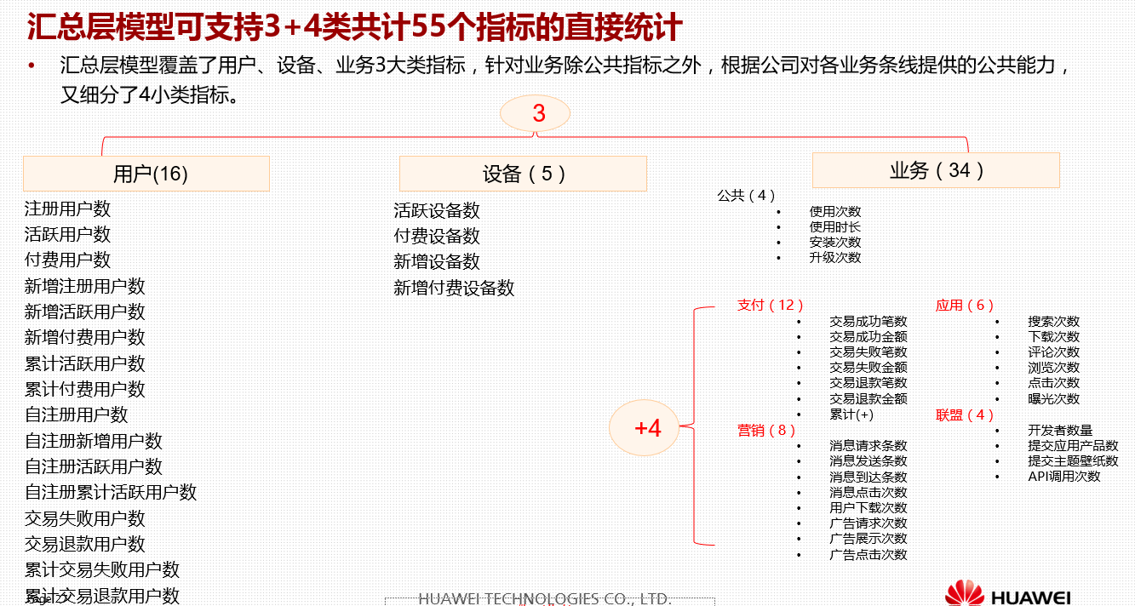
汇总层模型完成34个模型的设计，覆盖91个维度，55个指标
经大数据部13位同事的多轮评审，汇总层模型设计达成共识

Slide 8
议题
汇总层模型设计概述
汇总层模型设计流程
汇总层模型设计成果

Slide 9
汇总层模型设计流程
需求分析
数据分析
模型设计
数据映射
需求概括分析，确定业务过程，业务分类和分析对象;
需求详细分析：拆分出维度和度量
数据来源分析：确定汇总模型的数据来源表；
数据来源表理解:表关系理解及关键字段理解；并理解业务需求的统计口径
选择业务过程：
确定数据粒度：
确定维度；
确定度量：
模型验证
描述数据来源表、字段及统计口径
Notes:
汇总层模型设计流程
网游_用户与活跃_人均登录游戏次数
网游_机型_活跃用户数

Slide 10
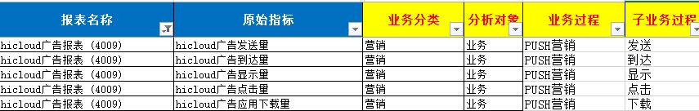
需求分析-概要分析-提炼业务分类、业务过程及分析对象三要素
KPI-云服务增值业务分析
分析的对象？
衡量的业务过程？
涉及的业务分类？
业务分类
业务过程
分析对象
新活跃设备
设备业务日活
最高在线设备数
设备业务月活
全业务
设备使用
设备
hicloud广告报表 (4009)
hicloud广告发送量
hicloud广告到达量
hicloud广告显示量
hicloud广告点击量
hicloud广告应用下载量
营销
PUSH营销
业务
PUSH广告报表 (4007)
营销
PUSH营销
业务
push广告发送量
push广告到达量
push广告显示量
push广告用户清除量
Push广告点击量
Push广告应用下载量
push广告智慧云下载量

Slide 11
需求分析-详细分析-拆分出维度和度量
对需求（本次需求分析范围为已收集到80张报表）进行详细分析，按照维度模型设计方法分析出维度和度量。
维度：用于描述度量的上下文，例如交易发生地点、时间、费用项目、业务类别等；
度量：用于评价业务状况的数值型数据，又可称为“事实”。
应用指标 | 业务分类 | 业务过程 | 分析对象 | 度量 | 维度
新活跃设备 | 全业务 | 设备使用 | 设备 | 设备数 | 首次活跃日期
设备业务日活 | 全业务 | 设备使用 | 设备 | 设备数 | 活跃日期、业务编号
最高在线设备数 | 全业务 | 设备使用 | 设备 | 设备数 | 活跃日期
hicloud广告发送量 | 营销 | PUSH营销 | 业务 | 发送量 | 广告渠道（hicloud、push等）
push广告发送量 | 营销 | PUSH营销 | 业务 | 发送量 | 广告渠道（hicloud、push等）
需求分析详细见《汇总层模型设计-整体规划与计划》-《1-2-需求拆分》

Slide 12
数据分析-数据来源分析-确定涉及的数据范围并理解数据源模型
针对业务过程，分析数据来源，并理解来源表的关系，并理解业务需求的统计口径。例如，设备使用涉及5大类共计22张表；PUSH营销过程涉及4个环节共计6张表。
画像PUSH营销任务
BISDK
投放任务
营销任务制定
PUSH营销任务素材
用户体验
设备使用
PUSH营销
EMUI
MC消息日志
营销消息发送、送达
账号操作
BISDK自定义
内容展示、点击、清除
应用服务器（19）
应用市场操作日志
内容下载

Slide 13
模型设计-汇总层模型设计的基本原则
汇总层模型在设计过程中需要遵循如下原则：
原则一：所有的度量必须在同一级别的数据粒度上；
原则二：维表中维的取值必须穷尽且不重叠。例如用户类型这个维度的取值分为注册用户、新增用户、回访用户、活跃用户、沉默用户几类，则不符合该原则；可以拆分为是否注册、增存量类型、是否回访、是否活跃几个维度；
原则三：确保每个事实表都有一个与之关联的日期维度表，使用日历属性和非标准的测量事件日期的特性，如财务月等，有时一个事实表中有多个日期外键；
原则四：维度表在整个数据仓库中的一致性；
原则五：事实表设计维度在前，度量指标在后；
Notes:
2/23/2017
13

Slide 14
模型设计-事实表的分类
事实表主要包含三种类型：事务事实表、周期快照事实表、累积快照事实表。事务事实表为最明细数据，汇总层主要设计周期快照和累计快照表，快照表分为日快照和月快照表，累计表按日更新。
 | 事务 | 周期快照 | 累计快照
周期 | 离散事务时间点 | 以有规律的、可预测的间隔产生快照 | 用于时间跨度不确定的不断变化的流水线/工作流
粒度 | 每个事务或是事务线一行 | 每个快照周期加上其他维度一行 | 每次管道事件一行
日期维度 | 事务日期 | 快照日期 | 关键里程碑涉及的多个日期
事实 | 事务性能 | 时间间隔内的累积性能 | 管道事件性能
事实表稀疏性 | 稠密或稀疏，与活动有关 | 稠密 | 稠密或稀疏，与管道事件有关
事实表更新 | 不需要更新，除非有错误需修改 | 不需要更新，除非有错误需要修改 | 管道活动发生时更新
案例 | 用户广告位操作日志 | 广告业务广告位日汇总 | 广告业务广告位累计汇总

Slide 15
汇总层模型设计-模型设计过程
选择业务过程
声明粒度
确认维度
确认事实
业务过程是组织完成的操作型活动，如：注册、登录、使用、付费等
选取要建模的业务处理过程，而不是业务部门。
反映了事实表的明细程度，同一事实表中不要混用多种不同的事实粒度
原子级别的粒度是最低的粒度，能够承受无法预期的用户查询，优先考虑原子级别的粒度
确定维度的属性、层次
选取能从各个角度，充分描述问题的维度
确定用于分析形成每个事实表行的事实及类型
所有事实只允许与声明的粒度保持一致

Slide 16
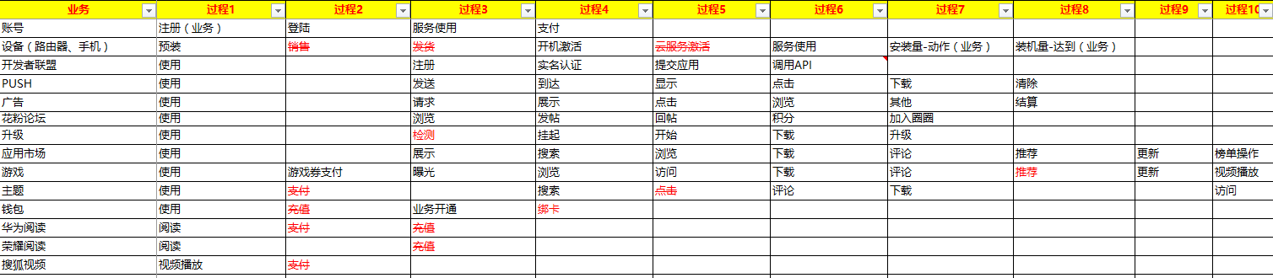
模型设计-梳理业务过程，选择模型描述的业务过程
分析各业务的业务过程，比较各业务的业务过程的差异性及数据来源；归纳出共同的业务过程，例如：业务使用（活跃）、支付等。
业务使用
支付
PUSH营销
联盟广告
……

Slide 17


模型设计-声明粒度-数据粒度的基本概念及粒度选择
粒度：用于确定事实表的每行数据的明细程度。数据粒度越明细细，越能承受更多无法预期的查询。数据粒度越明细，数据量越大，查询效率越低。
这笔订单是否退款？
交易金额TOP N的用户？
同时消费A和B的用户？
华为P9用户的交易金额？
交易金额TOP N的项目？
1 | 订单编号 | 用户编号 | 项目编号 | 交易时间 | 交易金额
2 | 用户编号 | 项目编号 | 交易日期 | 交易金额
3 | 用户编号 | 交易日期 | 交易金额
4 | 项目编号 | 交易日期 | 交易金额 | 交易用户数
原子粒度
用户业务粒度
用户粒度
业务粒度
汇总层模型是存放满足公共需求的汇总信息，因此，需要考虑一些无法预期的查询，因此需要保留设备编号、账户编号的维度，以便能够实现基于设备和账号特征相关的无法预期的查询。

Slide 18
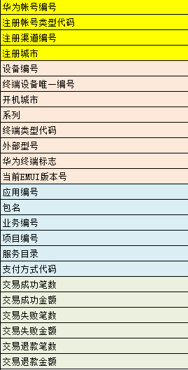
模型设计-确定维度
事实表包括设备类维度、用户类维度和业务类维度；维度来源于需求分析过程中拆分出来的维度及数据现状分析中数据来源表中的关键维度；
维度表，如果在DWD层已经存在代码表定义该维度，则不在DWS设计新的维度表，保持维度统一定义；如果代码定义发生了变化，则新增维度模型设计；
设备公共维度
用户公共维度
设备
支付
用户
开机地市
系列
终端类型
外部型号
华为终端标志
当前EMUI版本号
注册账号类型
注册渠道编号
注册地市
业务
用户类维度
设备类维度
业务公共维度
业务编号
业务类维度
各业务过程个性化维度：来源于需求或上游数据来源表的关键字段

Slide 19
模型设计-确定度量
度量：用于评价业务状况的数值型数据，又可称为“事实”。例如交易金额、交易笔数等。度量可分为：
可加
如：交易金额
半可加
如：余额，不能按照时间维度进行汇总
不可加
如：单价
可以按照表中的任何维度进行汇总
可以按照表中的某一些维度进行汇总
不能进行汇总操作的。
汇总层模型设计过程，需要避免不可累加度量的设计，容易引起数据质量问题。

Slide 20
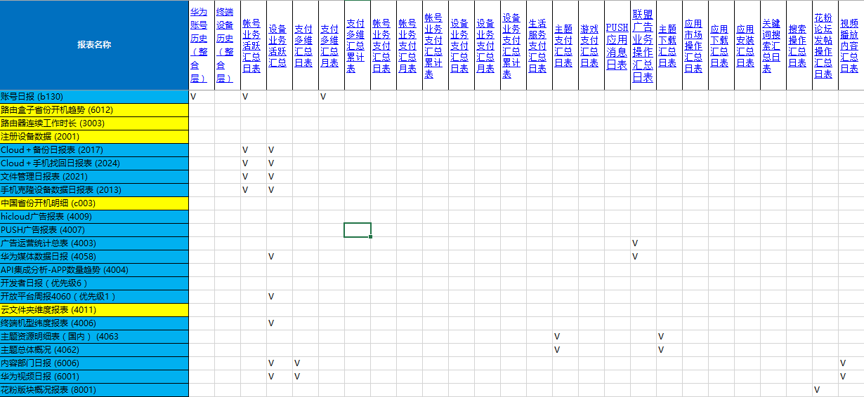
模型设计-验证模型对需求的满足情况
挑选典型需求，评估模型对需求的满足情况，对于不满足的情况进行分。

Slide 21
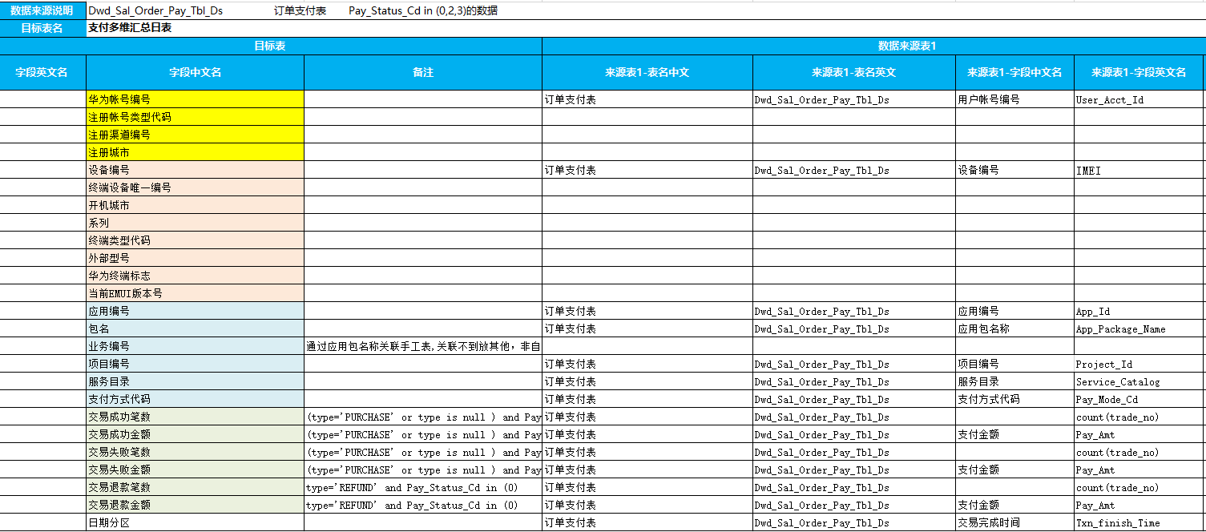
数据映射——明确表的数据来源及转换关系
映射关系包括数据来源表、来源字段、字段转换规则。

Slide 22
议题
汇总层模型设计概述
汇总层模型设计流程
汇总层模型设计成果

Slide 23
围绕用户、设备和业务三个分析对象设计了34个模型
用户
设备
业务
帐号业务活跃汇总 | 设备业务活跃汇总 | 业务活跃汇总
 |  | 业务支付汇总
 |  | 活跃多维汇总
 |  | 应用下载汇总
 |  | 支付多维汇总
 |  | 生活服务支付汇总
帐号业务支付汇总 | 设备业务支付汇总 | 主题支付汇总
 |  | 游戏支付汇总
 |  | PUSH应用消息汇总
 |  | PUSH营销汇总
 |  | 联盟广告业务操作汇总
 |  | 主题下载汇总
 |  | 应用市场操作汇总
 |  | 客户端下载安装汇总
 |  | 关键词搜索汇总
 |  | 视频播放内容汇总
 |  | 穿戴设备使用汇总
 |  | 升级操作汇总
 |  | 社交平台聊天汇总
 |  | 开发者应用调用API汇总

Slide 24
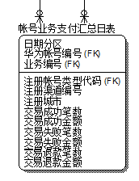
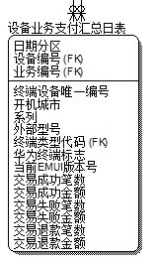
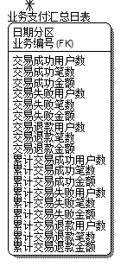
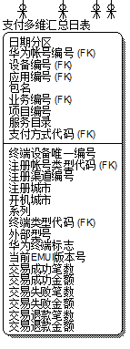
汇总层模型设计-兼顾灵活性与易用性，满足各类应用的公共数据需求
汇总层模型把三大分析对象（用户、设备、业务）设计为关键维度，保留模型的灵活性，以便承受无法预期的用户查询；把业务规则一致的公共指标设计为度量，避免重复加工，提升模型易用性。汇总层模型可满足指标、报表、标签库、专题分析等重要应用的公共、常用数据需求。
用户
设备
业务
Notes:
能够承受无法预期的用户查询，优先考虑原子级别的粒度
提取业务规则一致的公共需求，避免输出结果不一致。
避免重复加工、存储。

Slide 25
汇总层模型覆盖了3+4类共计91个维度
汇总层模型覆盖了用户、设备、业务3大类维度，针对业务除公共维度之外，根据公司对各业务条线提供的公共能力，又细分了4小类指标。
3
用户
设备
业务
华为帐号编号
注册帐号类型
注册渠道编号
注册地市
设备唯一编号
开机地市
系列
终端类型
外部型号
华为终端标志
当前EMUI版本号
公共
业务编号
使用渠道
应用包名
支付
华为帐号编号
支付方式代码
订单类型代码
营销
设备编号
广告编号
广告类型代码
应用
设备编号
联盟
应用编号
+4

Slide 26
汇总层模型可支持3+4类共计55个指标的直接统计
汇总层模型覆盖了用户、设备、业务3大类指标，针对业务除公共指标之外，根据公司对各业务条线提供的公共能力，又细分了4小类指标。
3
用户(16)
设备（5）
业务（34）
注册用户数
活跃用户数
付费用户数
新增注册用户数
新增活跃用户数
新增付费用户数
累计活跃用户数
累计付费用户数
自注册用户数
自注册新增用户数
自注册活跃用户数
自注册累计活跃用户数
交易失败用户数
交易退款用户数
累计交易失败用户数
累计交易退款用户数
活跃设备数
付费设备数
新增设备数
新增付费设备数
公共（4）
使用次数
使用时长
安装次数
升级次数
支付（12）
交易成功笔数
交易成功金额
交易失败笔数
交易失败金额
交易退款笔数
交易退款金额
累计(+)
营销（8）
消息请求条数
消息发送条数
消息到达条数
消息点击次数
用户下载次数
广告请求次数
广告展示次数
广告点击次数
应用（6）
搜索次数
下载次数
评论次数
浏览次数
点击次数
曝光次数
联盟（4）
开发者数量
提交应用产品数
提交主题壁纸数
API调用次数
+4

